Slide 1
برنامج البورتاج
أ/ دعاء عبد الله

Slide 2

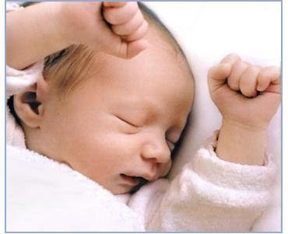
أ/ دعاء عبد الله
مقدمة :
هو برنامج تنمية شاملة لمهارات الطفولة المبكرة من سن الميلاد حتى سن 6 سنوات

Slide 3
أهداف البرنامج
تحديد نقاط القوة والضعف
استخدام منهج متسلسل من حيث التطور "يستخدم كاداه تعليم
اشتراك الآباء والأمهات فى عمليه تعليم الطفل والتدريب المستمر وتزويد الطفل بالمهارات التى تساعده على التكيف فى حياته اليوميه

Slide 4
مميزات البرنامج
□ سهولة تطبيقه
□ التنظيم
□ الأهداف ارتقائية
□ سهولة توافر الأدوات
□ سهولة التقييم والتنفيذ والتصميم
□ قلة تكاليف البرنامج وأدواته
□ ايجاد العمر العقلى من خلاله
أ/ دعاء عبد الله

Slide 5
عيوب البرنامج
□ المجالات محدودة
□ لا تتعدى أهدافه أكثر من 6 سنوات
أ/ دعاء عبد الله

Slide 6
مجالات البرنامج وعدد بنوده
● نمو الرضيع 45 بند
أ/ دعاء عبد الله

Slide 7
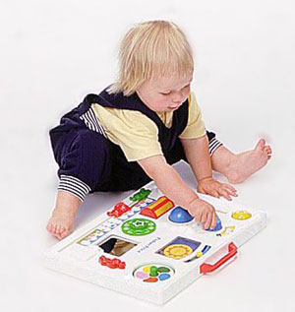
● المجال المعرفى 106 بند
أ/ دعاء عبد الله

Slide 8
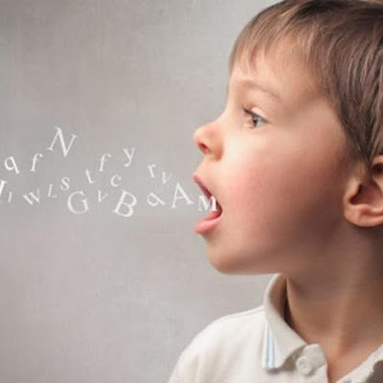

● المجال اللغوى 95بند
أ/ دعاء عبد الله

Slide 9

● مجال التنشئة الاجتماعية 83 بند
أ/ دعاء عبد الله

Slide 10
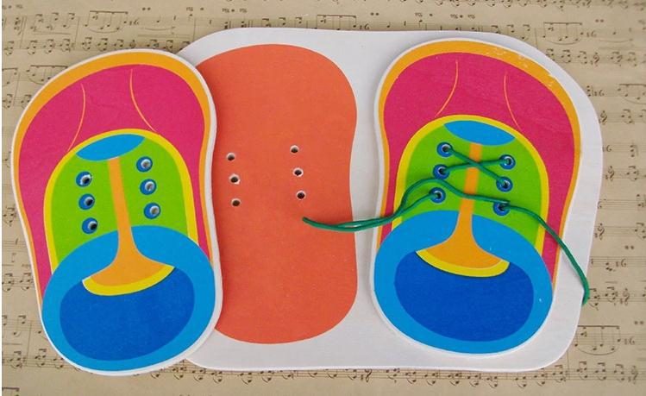
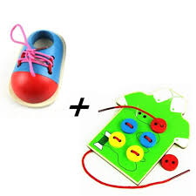
● مجال الرعاية الذاتية 104بند
أ/ دعاء عبد الله

Slide 11
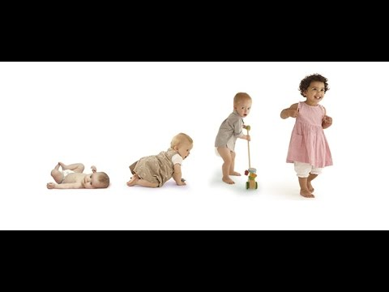
● المجال الحركى 138 بند
أ/ دعاء عبد الله

Slide 12
الشروط التى يجب مراعتها لإدارة الجلسة
أولاً إصدار الأمر :
الجلوس فى مستوى الطفل وأمامه بشكل موازى
المكان يجب أن يكون خال من الضوضاء والمشتتات
التأكد من انتباه الطفل لفظياً أو جسدياً
استخدام كلمات بسيطة وواضحة والأمر واضح
تعدد نبرة الصوت
ليس من الضرورى تواصل الاخصائى بصريا مع الطفل أثناء إصدار الأمر الانتباه للشئ نفسه
أ/ دعاء عبد الله

Slide 13
ثانياً الاستجابة :
بعد إصدار الأمر ينتظر الاخصائى من 3 : 5 ثوانى للاستيعاب وترجمة الأمر لدى الطفل والمتوقع من الطفل استجابات متعددة :
- أن يجيب اجابات صحيحة
- أن يجيب اجابات خاطئة
- أن يجيب اجابات قريبة من الصحيح
- لا يبدى الطفل أى استجابة
أ/ دعاء عبد الله

Slide 14
ماقبل التقييم :
- تصميم استمارة المجالات
- تجهيز الأدوات المستخدمة
أ/ دعاء عبد الله

Slide 15
س : كيف يمكن حساب العمر الزمنى للطفل ؟
ج : يكون بطرح تاريخ ميلاد الطفل من تاريخ التقييم الايام من الايام والشهور من الشهور والسنوات من السنوات مع مراعاة انه فى حالة ما كان يوم التقييم اقل من يوم نقوم باستلاف شهر من الشهور ونضيف لأيام الميلاد 30 يوم وفى حالة ماكان شهر التقييم اقل من شهر الميلاد نقوم باستلاف سنة من سنوات التقييم ونضيفها لشهور الميلاد ب 12 شهر
أ/ دعاء عبد الله

Slide 16
القاعدة : تتحدد بحصول الطفل على 10 نقاط صحيحة متتالية
السقف : يتحدد بحصول الطفل على 10 نقاط خطأ متتالية
أ/ دعاء عبد الله

Slide 17

البرنامج الفردى الشهرى :
عبارة عن خطة اولية للتدريب وفق نظام القائمة التي تم التقييم منها
محتويات الخطة :
- الجدول
- تحديد أهداف مناسبة للطفل
- تقسيم الوقت للاهداف
- تقييم النتائج
أ/ دعاء عبد الله

Slide 18
جوانب التقييم
جانب التنشئة الاجتماعية :
يقيس الجانب الاجتماعى مدى قدرة الطفل على التواصل الاجتماعى فى محيط الأسرة ومحيط الزملاء خارج المنزل وباقى أفراد المجتمع وقدرته على استخدام اللغة الاجتماعية من اعتذار واستئذان وغيرها من المهارات الاجتماعية التى تتيح للتكيف مع المجتمع فيصبح مقبول اجتماعياً
أ/ دعاء عبد الله

Slide 19
الجانب الحركي :
يقيس هذا الجانب مدى قدرة الطفل على الحركة سواء القدرة الحركية الكبرى( كالمشى والجرى والصعود والهبوط للسلم وركل الكرة والقفز ....) أم الصغرى (المهارات الدقيقة كحركة الأصابع واليد وفك وربط الأشياء ومسك القلم بشكل سليم والقيام بمهارات الرعاية الذاتية
أ/ دعاء عبد الله

Slide 20
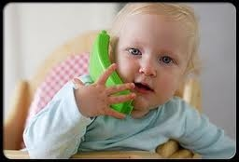
الجانب اللغوي :
يقيس مدى قدرة الطفل على استخدام اللغة بشكل سليم وتوظيفها فى الحياة اليومية والتواصل بشكل جيد مع الآخرين ويقيس نوعان من اللغة ( اللغة الاستقبالية – اللغة التعبيرية )
أ/ دعاء عبد الله

Slide 21
اللغة الاستقبالية :
تقيس مدي فهم الطفل للغة سواء جمل بسيطة او مركبة وفهم الازمنة وتنفيذ الاوامر البسيطة والمركبة وفهم الضمائر والمفرد والجمع
اللغة التعبيرية:
تقيس مدي قدرة الطفل علي استخدام اللغة من خلال تسمية الاشياء واستخدام الجمل البسيطة والمركبة وسرد أحداث وإقامة حوار وإستخدام بناء الجملة بشكل صحيح من حيث الازمنة والنفي والظرف والتعبير عن الملكية والقراءة والعد وغيرها من المهارات
أ/ دعاء عبد الله

Slide 22
الرعاية الذاتية : يقيس مدى قدرة الطفل على الاعتماد على ذاته فى القيام بمتطلبات الحياة اليومية , ويقيس أربع مهارات :
مهارات خلع وارتداء الملابس
مهارات تناول الطعام والشراب
مهارات العناية الشخصية
مهارات التدبير المنزلى
أ/ دعاء عبد الله

Slide 23
الجانب المعرفي :يقيس الجوانب الاتية
جانب التركيز والانتباه مثل :
مدي قدرة الطفل علي تركيزالانتباه البصري
مدي قدرة الطفل علي تركيز الانتباه السمعي
مدي قدرة الطفل علي تركيز الانتباه اللمسي
جانب ادراك الاشياء والمفاهيم وتكوين مفهوم عنها
- ادراك الطفل للاحجام
- ادراك الطفل للاوزان
- ادراك الطفل للاطوال
- المطابقة بين الاشياء
- التعرف علي الاشياء وتسميتها
- ذاكرة قصيرة المدي
أ/ دعاء عبد الله

Slide 24
جانب مهارات ماقبل الاكاديمي
1- رسم مربع ودائرة ومثلث ومستطيل والخطوط بأنواعها المختلفة رأسي وأفقي ومائل ومتعرج والسير داخل متاهات
2- الاعداد وقيمتها
3- الحروف الابجدية وغيرها من المهارات
أ/ دعاء عبد الله

